Slide 1
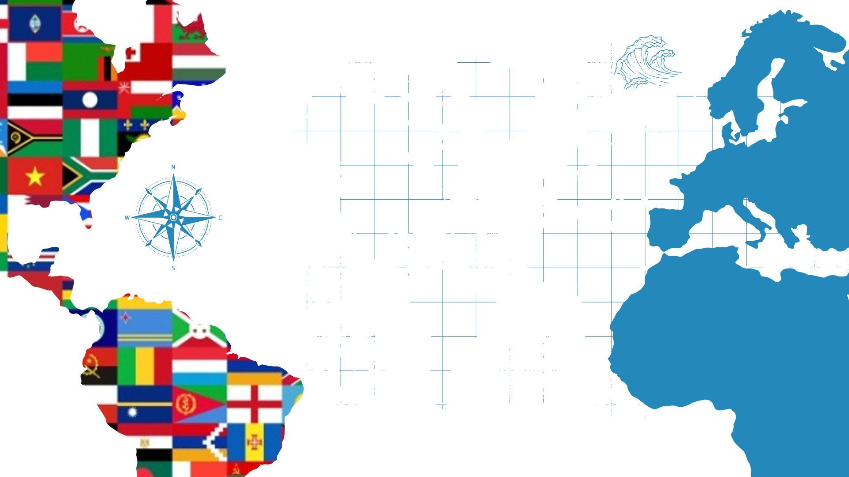
Reino Unido
Geopolítica e economia
AULA 10

Slide 2
Reino Unido
O Reino Unido, apesar de ter sido o berço da Revolução Industrial, teve sua economia ultrapassada por países que se industrializaram posteriormente. Porque o país não conseguiu acompanhar o ritmo de crescimento econômico de seus concorrentes?

Slide 3



As origens do Reino Unido da Grã-Bretanha e Irlanda do Norte
Com a unificação dos parlamentos da
Inglaterra e da Escócia, foi criado o Reino Unido da Grã-Bretanha.
Após uma rebelião nacionalista na Irlanda, em 1798, os ingleses dissolveram o Parlamento irlandês e criaram o Reino Unido da Grã-Bretanha e Irlanda.
O Reino Unido concedeu independência
à Irlanda, com exceção de seis condados de maioria protestante, localizados no norte dessa
ilha; assim, foi criado o Reino Unido da Grã -Bretanha e Irlanda do Norte.
1707
1801
1921

Slide 4

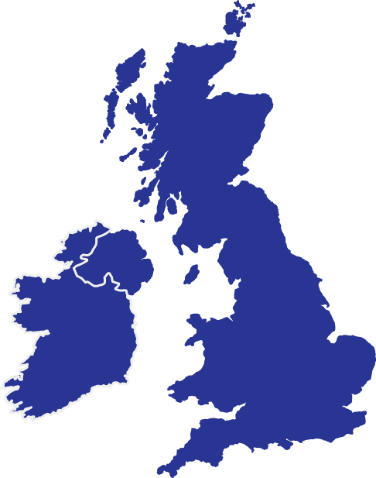

Reino Unido
Idioma
Area Total
Inglês
242.495 Km².
População
Capital
67.886.000 habitantes.
Londres

Slide 5
Mapa do Reino Unido
Escocia
Irlanda do norte
um país no extremo norte do Reino Unido, é uma terra de áreas selvagens montanhosas, como os Cairngorms e as Terras Altas do Noroeste
O país é conhecido por seus castelos normandos, seus vales glaciais, suas montanhas, seus monumentos celtas e cristãos
Pais de Gales
Inglaterra
é um país no sudoeste da Grã-Bretanha conhecido pelo litoral acidentado, pelos parques nacionais montanhosos
nascimento de Shakespeare e dos Beatles, é um país nas ilhas britânicas que faz fronteira com a Escócia e o País de Gales

Slide 6
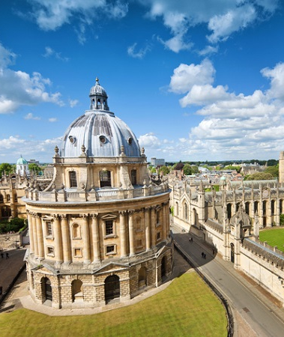
Alguns dados importantes
DENSIDADE DEMOGRÁFICA: 246 HAB/KM²
PIB: 2,24 TRILHÕES
Principais recursos naturais: CARVÃO, GÁS, PETRÓLEO, MINÉRIO DE FERRO, CHUMBO, ZINCO E OURO.
FORMAÇÃO: INGLATERRA, ESCÓCIA, PAÍS DE GALES E IRLANDA DO NORTE. CONHECIDO MUNDIALMENTE PELA SIGLA UK
(UNITED KINGDOM)

Slide 7
Reino Unido
Escocia
Irlanda do norte
Despite being red, Mars is a cold place. It’s full of iron oxide dust
It’s the farthest
planet and it’s also the fourth-largest one
Pais de Gales
Inglaterra
Mercury is the closest planet to the Sun and the smallest one
Jupiter is a gas giant and it’s the biggest planet in the Solar System

Slide 8
Clima
Os principais fatores que influenciam o clima do país são a sua latitude setentrional. O tempo pode mudar consideravelmente de um dia para o outro, mas a amplitude térmica ao longo do ano é relativamente escassa.
O ponto de convergência entre as correntes de ar quente provenientes do trópico e as correntes de ar frio do Polo Norte está localizado sobre o Reino Unido.
As variações de temperatura na atmosfera criam instabilidade, e este é o principal fator que determina que o tempo seja tão inconstante no país.

Slide 9
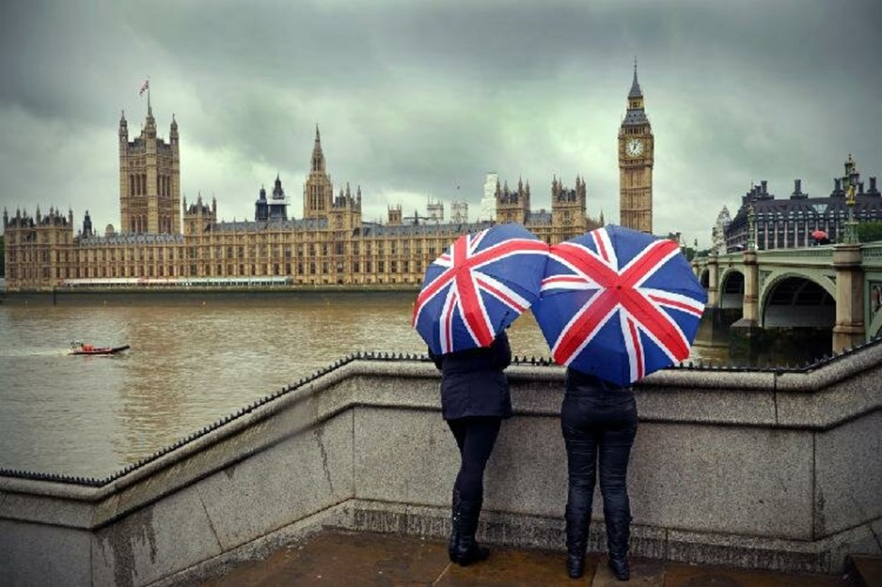

Slide 10
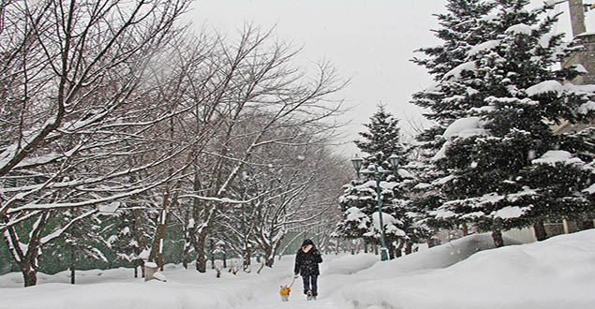
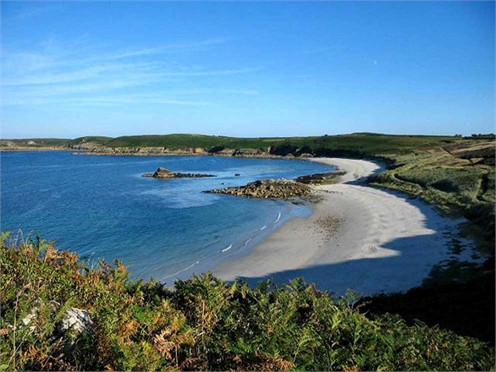
O clima do Reino Unido possui verões quentes, invernos frescos e precipitação abundante durante todo o ano.

Slide 11
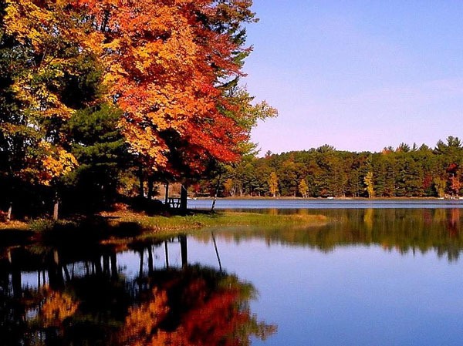
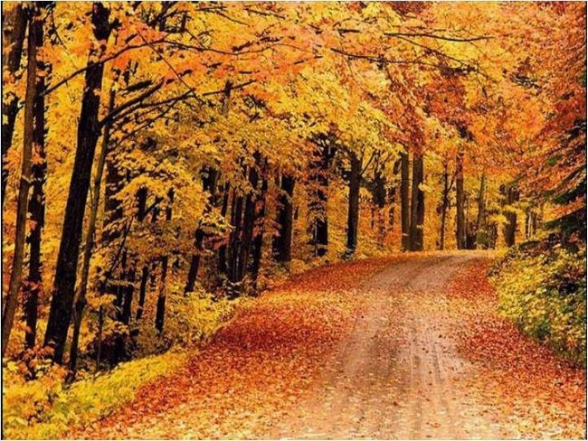
VEGETAÇÂO
A Floresta Temperada possui muitas árvores caducifólias (perdem as folhas todas de uma vez)

Slide 12
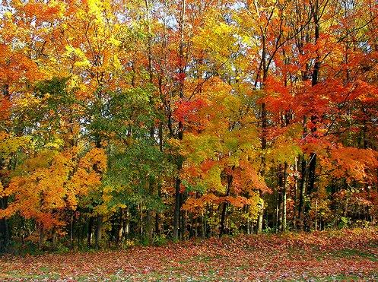
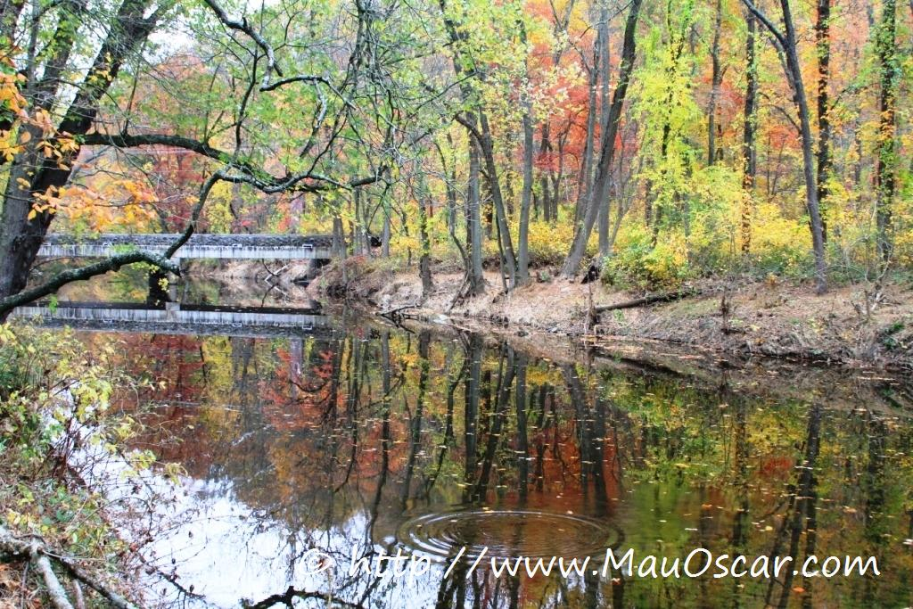
Já foram grandes no passado, hoje sendo mais raras em toda a região, presentes em sua maioria em reservas naturais.

Slide 13
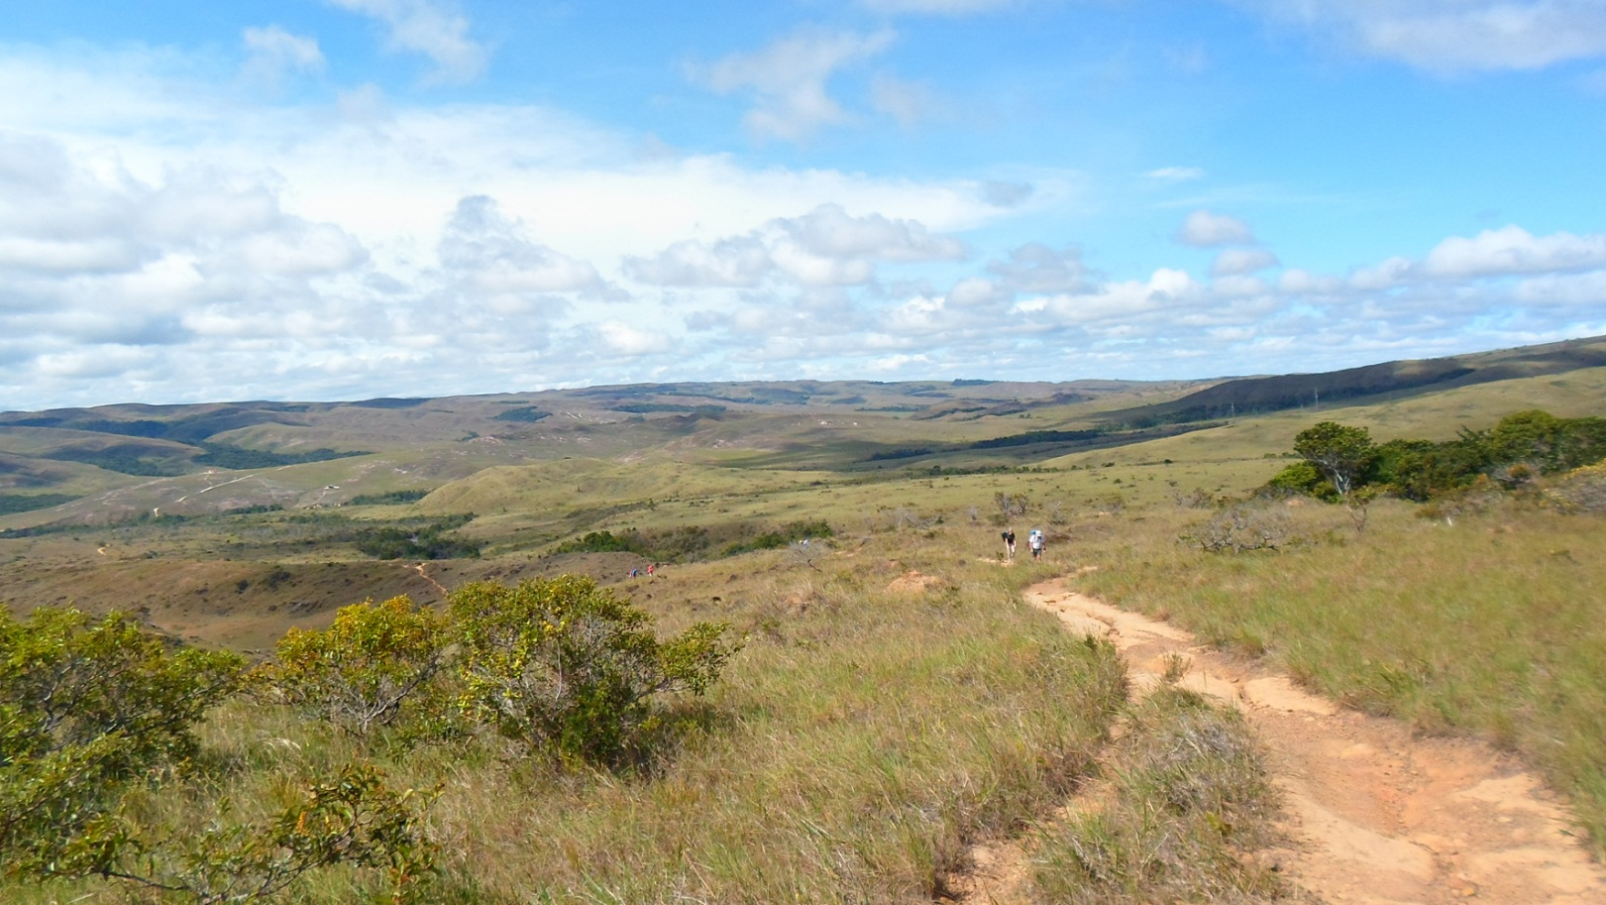
A vegetação rasteira surge nos planaltos setentrionais, com gramíneas e outras plantas do tipo.

Slide 14
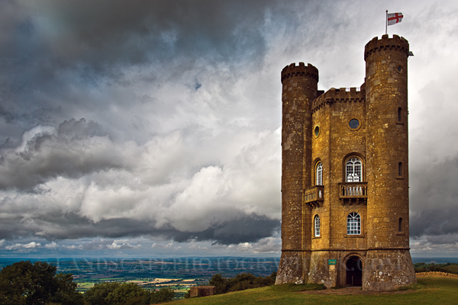
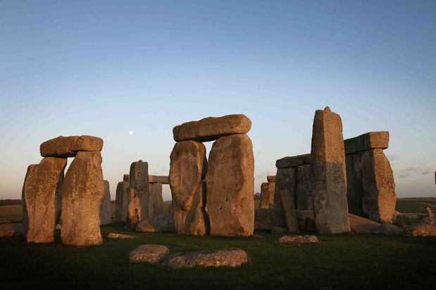
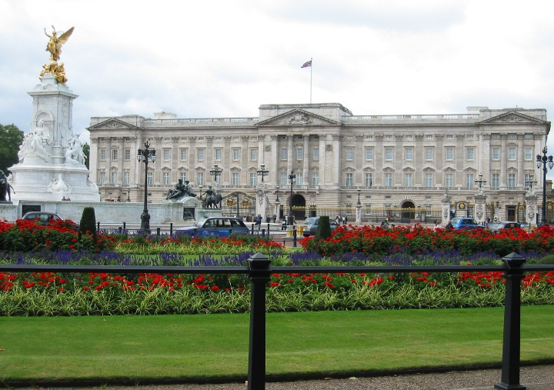
Pontos turísticos
NA INGLATERRA
Broadway Tower
Sítios Arqueológicos
Palácio de Buckingham

Slide 15
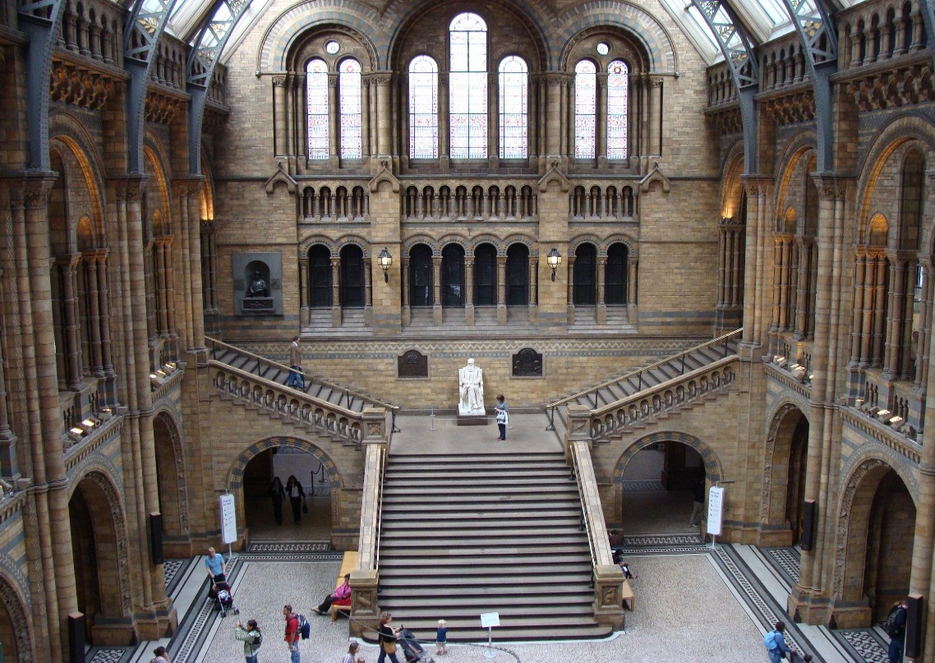
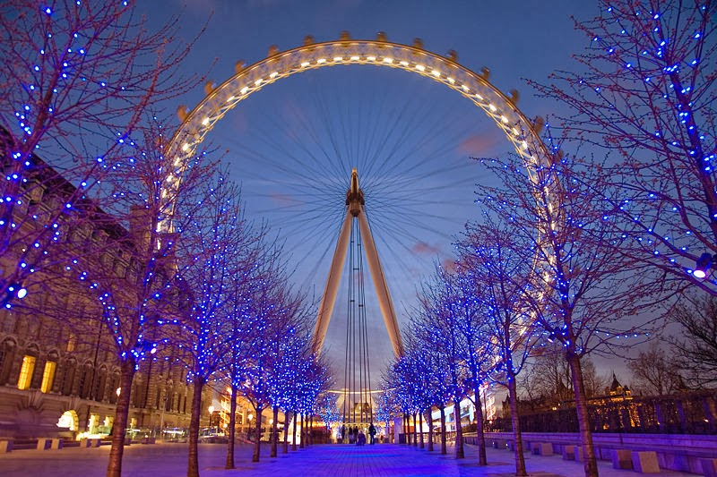
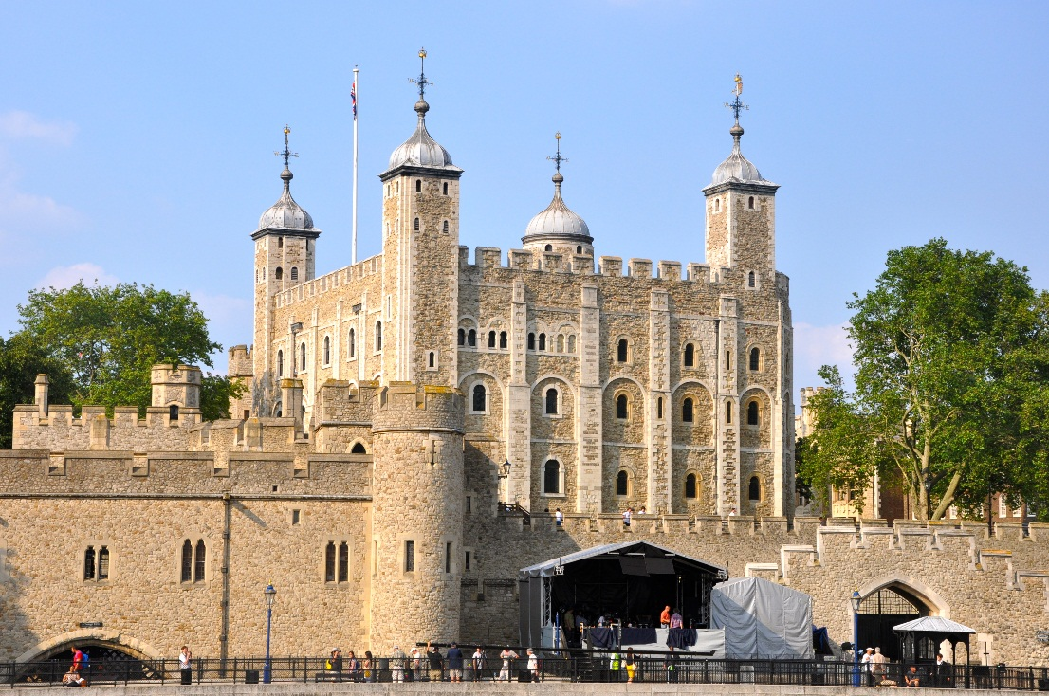
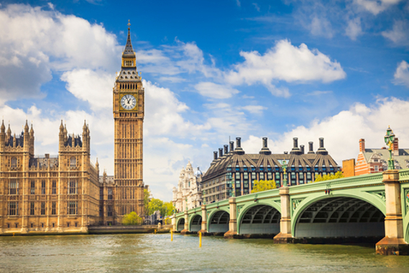
Big Ben
London Eye
Torre de Londres
Museu de Londres

Slide 16
ECONOMIA
RECURSOS ENERGÉTICOS
01
carvão mineral; petróleo (explorado no Mar do Norte e na plataforma do sudeste - Canal da Mancha e Oceano Atlântico).
FONTES ENERGÉTICAS
02
termelétricas e usinas nucleares
INDÚSTRIAS
03
siderurgia; metalurgia; indústria têxtil; alimentícios; química; eletromecânica; aeroespacial e informática

Slide 17
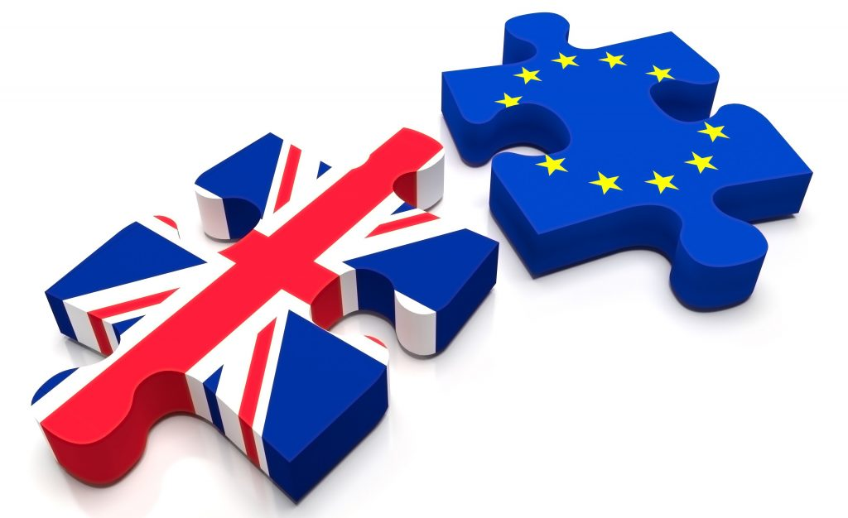
Brexit: seria mesmo o caos a saída inglesa da União Europeia?.

Slide 18
Brexit
Brexit é a abreviação de Bitain Exit, uma expressão inglesa que significa “Saida Birtanica”, na tradução literal para o português. Este termo se refere ao plano que prevê a Saida doo Reino Unido da União Europeia (EU).
O termo parece remontar a discussão sobre uma possível saída da Grécia do euro, em 2012 – à época, estava em voga a palavra Grexit.
Com 52% dos votos a favor, o Reino Unido deixa a União Europeia após 43 anos de participação.

Slide 19
O Brexit
Saida do Reino Unido
Movimento conhecido como Brexit
Motivada pelo aumento do descredito na Uniao Europeia
Aprovada por um referendo em 2013
Decisão oficializada em 2027
Negociações finalizadas em 2020.

Slide 20
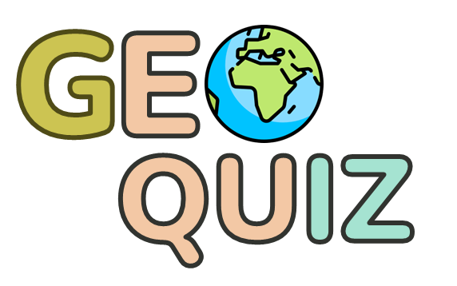
Crise financeira, alto fluxo migratório, líderes de direita e ameaça terrorista levam a União Europeia a um processo de desintegração. Sessenta anos depois de seu nascimento, a organização enfrenta o maior desafio com a saída:
a) da Alemanha.
b) do Reino Unido.
c) da Dinamarca.
d) da França.

Slide 21
Crise financeira, alto fluxo migratório, líderes de direita e ameaça terrorista levam a União Europeia a um processo de desintegração. Sessenta anos depois de seu nascimento, a organização enfrenta o maior desafio com a saída:
a) da Alemanha.
b) do Reino Unido.
c) da Dinamarca.
d) da França.

Slide 22
REFERÊNCIAS
Moreira, João Carlos Geografia geral e do Brasil : espaço geográfico
e globalização : ensino médio / João Carlos Moreira, Eustáquio de Sene. -- 3. ed. --
São Paulo : Scipione, 2016.
Moreira, João Carlos, Eustáquio de Sene – Geografia : volume um – São Paulo: Scipione, 2014.
- Vasentini, José Villian – Georafia: O mundo em transição – Ensino Médio – São Paulo: Ática, 2010

